Slide 1
Речевое развитие дошкольников через театрализованную деятельность
Презентация опыта работы
Червяковой
Екатерины Александровны
воспитателя
высшей квалификационной категории
МБДОУ « Детский сад» № 96
Г. Владимира

Slide 2

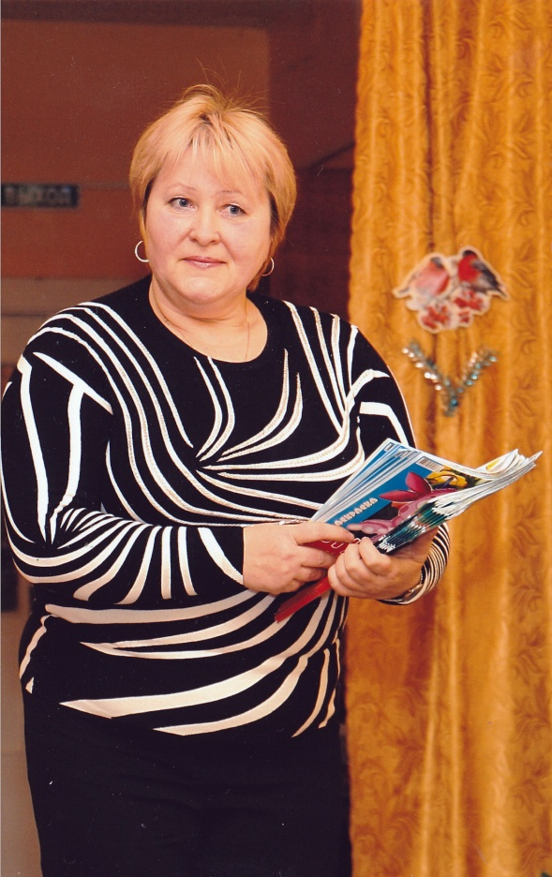
Червякова
Екатерина Александровна
Образование: высшее педагогическое, закончила Владимирский государственный педагогический университет по специальности «Педагогика и психология дошкольная»
Воспитатель высшей квалификационной категории
Педагогический стаж: 35 лет
Углублённо работаю по развитию детей через театрализованную деятельность
miss.katz534340@yandex.ru

Slide 3

Девиз моей работы
«Речь состоящая из
сухих слов и бесцветных выражений, скучна
и пресна, как
несолёный суп»
М.Сперанский

Slide 4
Актуальность
Снижение уровня речевой культуры в обществе (лексика, грамматика, произношение, связная речь) ;
Бедность речи. Недостаточный словарный запас.
Засорение речи сленговыми словами , употребление нелитературных слов и выражений.

Slide 5

Цель:
Создать благоприятные
условия для формирования
у детей грамотной устной речи
и навыков речевого общения
на основе овладения
литературным языком

Slide 6
З а д а ч и:
Овладение речью, как средством общения и культуры.
Обогащение активного словаря.
Развитие словарной, грамматически правильной диалогической и монологической речи.
Развитие речевого творчества.
Знакомство и понимание на слух текстов различных жанров.
Развитие звуковой и интонационной
речи.
Notes:
Эмпатия – способность распознавать эмоциональное состояние человека по мимике, жестам,интонации; умение ставить себя на его место в различных ситуациях

Slide 7
Влияние театрализованной игры на речевое развитие детей
Ребёнок усваивает богатство родного языка, его выразительные средства( темп, тембр, интонацию, ударение, речевое дыхание и др.)
Стимулирует активную речь, за счёт расширения словарного запаса.
Совершенствуется артикуляционный аппарат.
Формируется и развивается диалогическая, эмоционально насыщенная речь.

Slide 8
Ожидаемые результаты
Повышение уровня развития речи
Свободное общение с собеседником
Раскрепощение при выступлениях
Создание условий для самореализации
Приобщение к художественной литературе и театру
Развитие духовно-богатой личности

Slide 9
Основные принципы
Амплификация развития детей (максимальная реализация возможностей ребёнка)
Интеграция образовательных областей
Учёт возрастных особенностей
Сотрудничество детей и
взрослых

Slide 10
Социально-коммуникативное развитие
Развивала умение свободно общаться со взрослыми и детьми
Знакомила детей с выразительными средствами русского языка
Развивала умение содержательно и выразительно пересказывать литературные тексты, читать стихи
Приобщала к общепринятым нормам и правилам взаимоотношений
Формировала умение оценивать поступки героев и свои поступки

Slide 11
Познавательное развитие
Формировала представления о целостной картине мира, расширяла кругозор детей
Знакомила с театром, как культурным учреждением, театральным мастерством
Знакомила с различными видами театра

Slide 12
Речевое развитие
Развивала все компоненты устной речи
Развивала умение выразительно читать стихи и рассказывать сказки
Развивала интерес к чтению
Знакомила с особенностями жанров (сказки, рассказы, стихотворения, былины)
Развивала умение анализировать произведения и поступки героев

Slide 13

Художественно-эстетическое развитие
Формировала умение самостоятельно придумывать образы сказочных героев и воплощать свои идеи посредством продуктивной деятельности
Развивала интерес к процессу создания атрибутов, костюмов, афиш
Совершенствовала музыкально-слуховую координацию, умение импровизировать под музыку
Развивала у детей умение через пение и танец передавать эмоциональное содержание образа

Slide 14

Физическое развитие
Обогащала двигательный опыт детей
Формировала выразительность и грациозность движений
Развивала интерес к активным игровым действиям

Slide 15
Интеграция видов деятельности
ИГРОВАЯ
ПОЗНАВА-
ТЕЛЬНАЯ
КОММУНИКА-
ТИВНАЯ
ЧТЕНИЕ
ХУД. ЛИТЕРАТУРЫ
МУЗЫКАЛЬНАЯ
ПРОДУКТИВНАЯ
ТРУДОВАЯ
ДВИГАТЕЛЬНАЯ

Slide 16
Содержание деятельности
Артикуляционная гимнастика
Чистоговорки и скороговорки
Упражнения на речевое дыхание
Упражнения на словообразования
Игры со словами и без слов
Игры – диалоги
Сказки – перевёртыши
д/и «Салат из сказок»
Инсценирование потешек, стихов, сказок
Театрализованные представления, праздники
и др.

Slide 17
Формы реализации
Специально организованные занятия
Игры , упражнения
Индивидуальная работа
Самостоятельная творческая деятельность
Праздники, развлечения, представления

Slide 18
Создание условий
Подбор детской литературы
Маски,
шапочки,
детали костюмов,
атрибуты
Настольные театры
Театры: би-ба-бо, пальчиковый, теневой, пакетный, «топотушки»
и др.
д/игры,
мини- театры
Фотоальбомы,
видео -
материалы
Notes:
Настольные театры

Slide 19
Взаимодействие с
родителями
Анкетирование
Консультации,
беседы
Ширмы,
выставки
Совместная подготовка
к
представлениям
Коллективные посещения спектаклей и представлений

Slide 20
Этапы режиссёрско-педагогической работы
Выбор и обсуждение с детьми пьесы
Знакомство с героями
Работа над импровизацией отдельных сцен, добавление персонажей
Заучивание текста
Работа над ролью (движения, эмоции, мимика, тембр и сила голоса)
Репетиции отдельных сцен
Подготовка костюмов
Репетиция всей пьесы
Генеральная репетиция в костюмах
Показ спектакля для зрителей

Slide 21
Динамика речевого развития детей (2013 – 2017г.)

Slide 22
Ф о р м у л а у с п е ха
дети
родители
педагоги

Slide 23
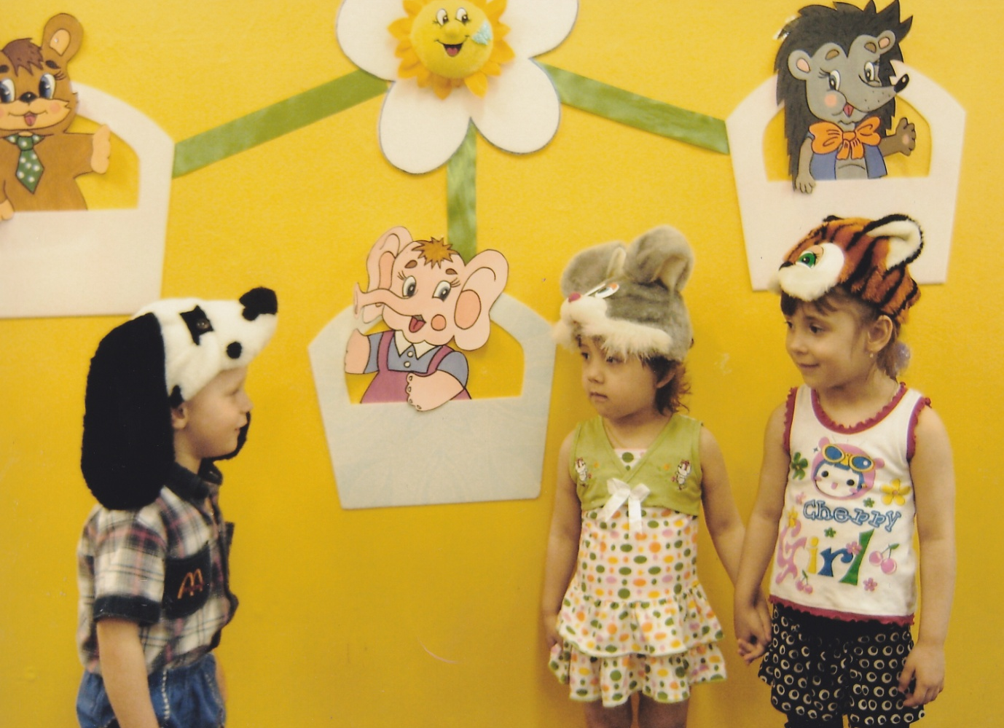
Фотоальбом наших достижений

Slide 24
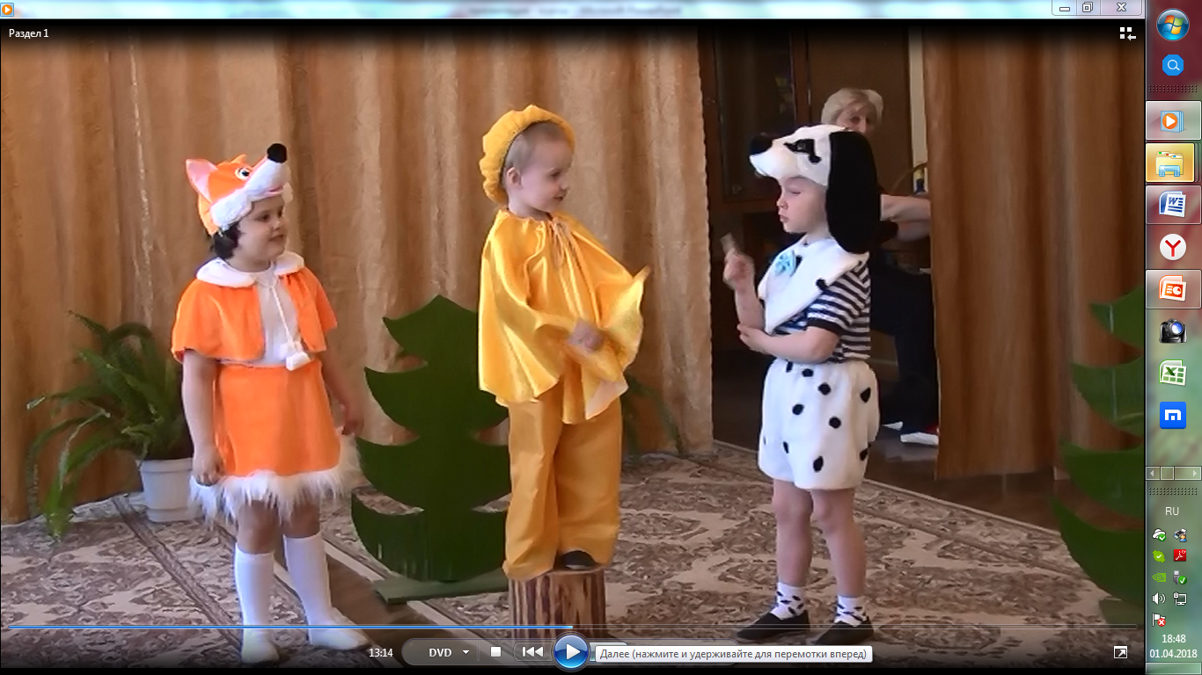
«Колобок» младшая группа

Slide 25
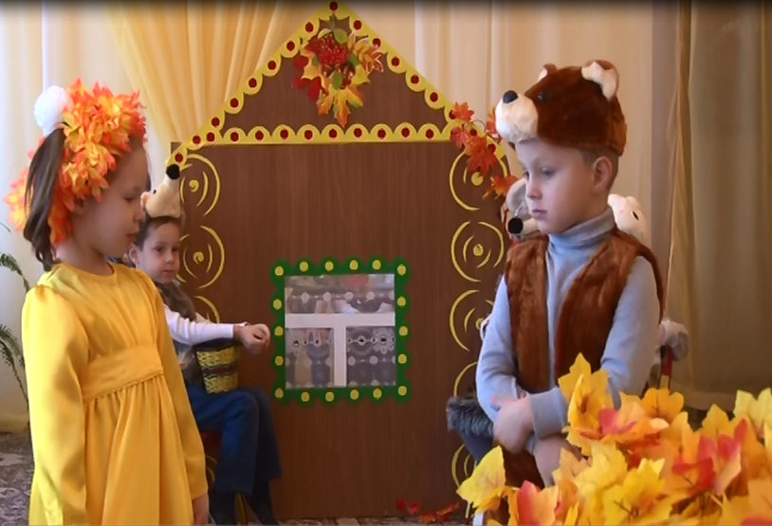
«Теремок на новый лад»средняя группа

Slide 26
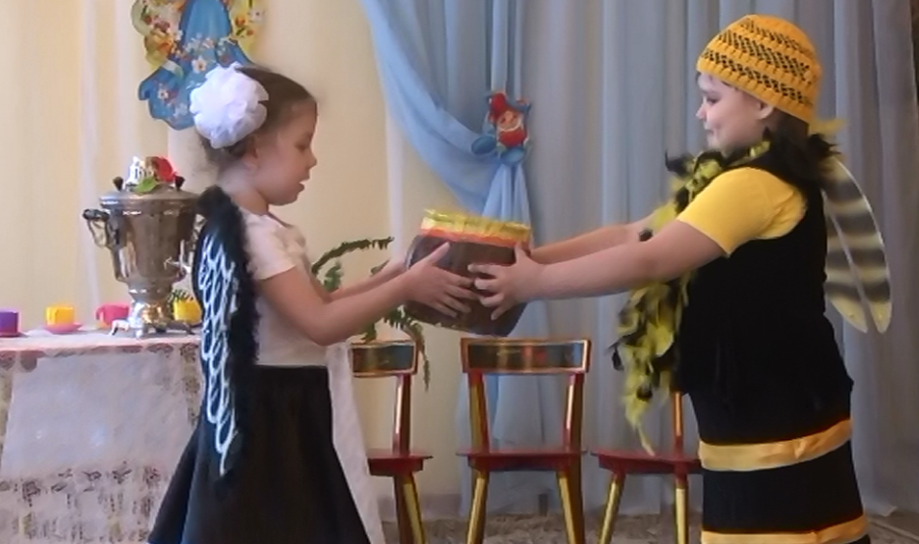
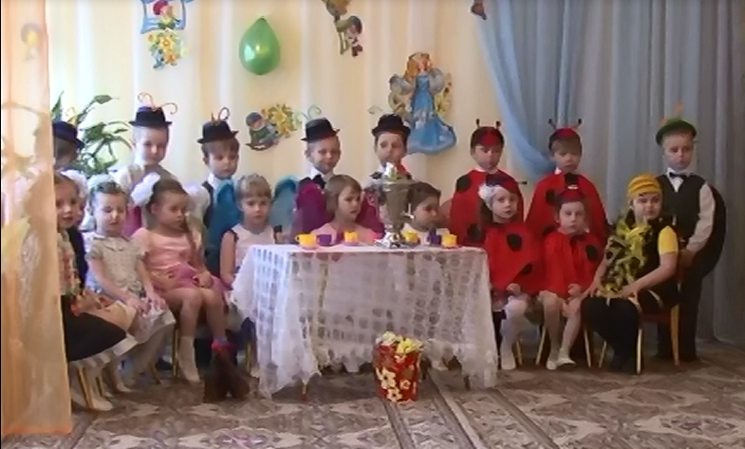
«Муха- Цокотуха» средняя группа

Slide 27
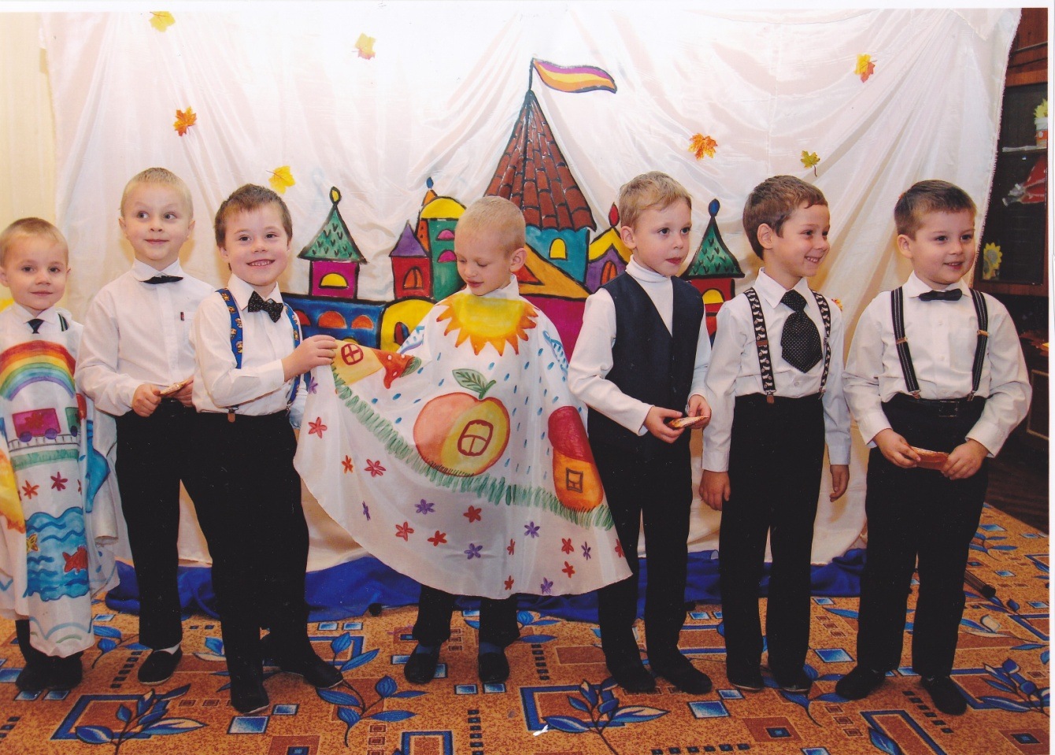
«Заколдованный город» старшая группа

Slide 28
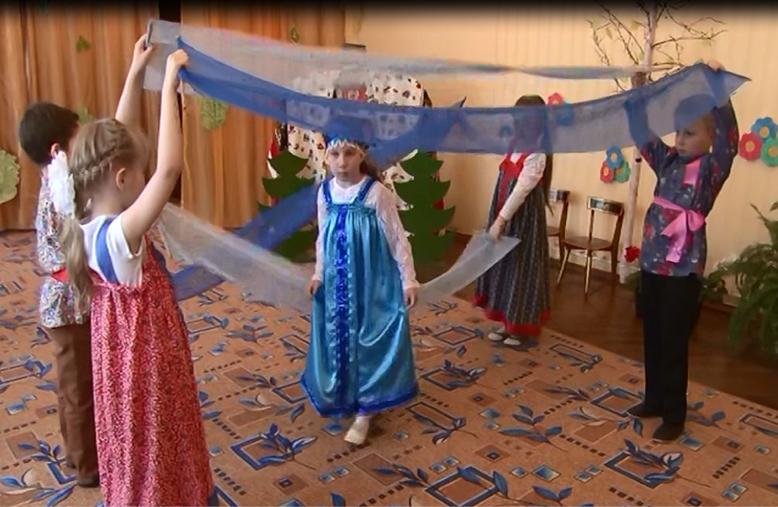
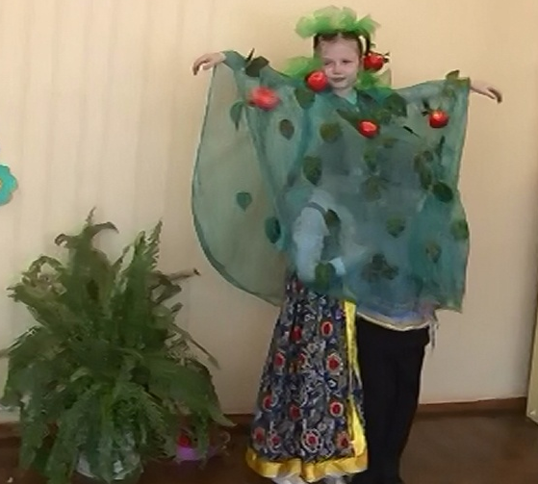
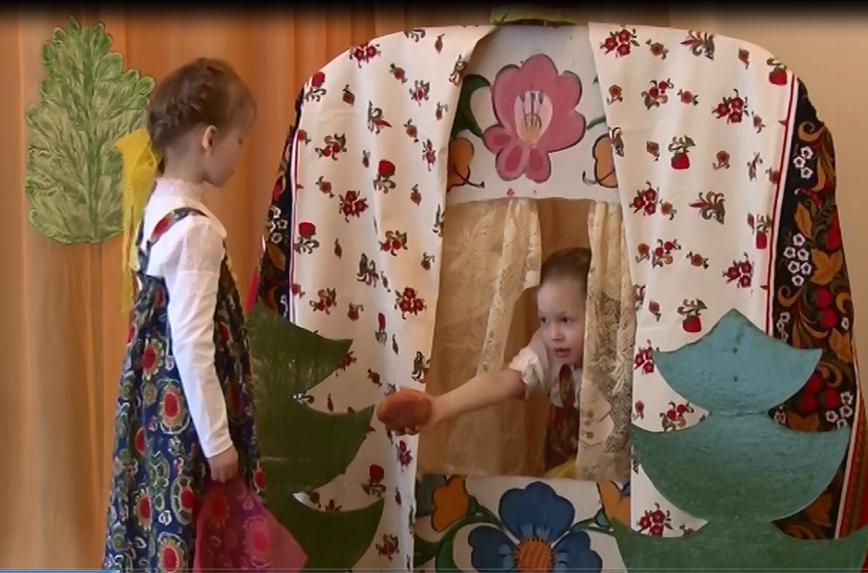
«Гуси-лебеди»
старшая группа

Slide 29
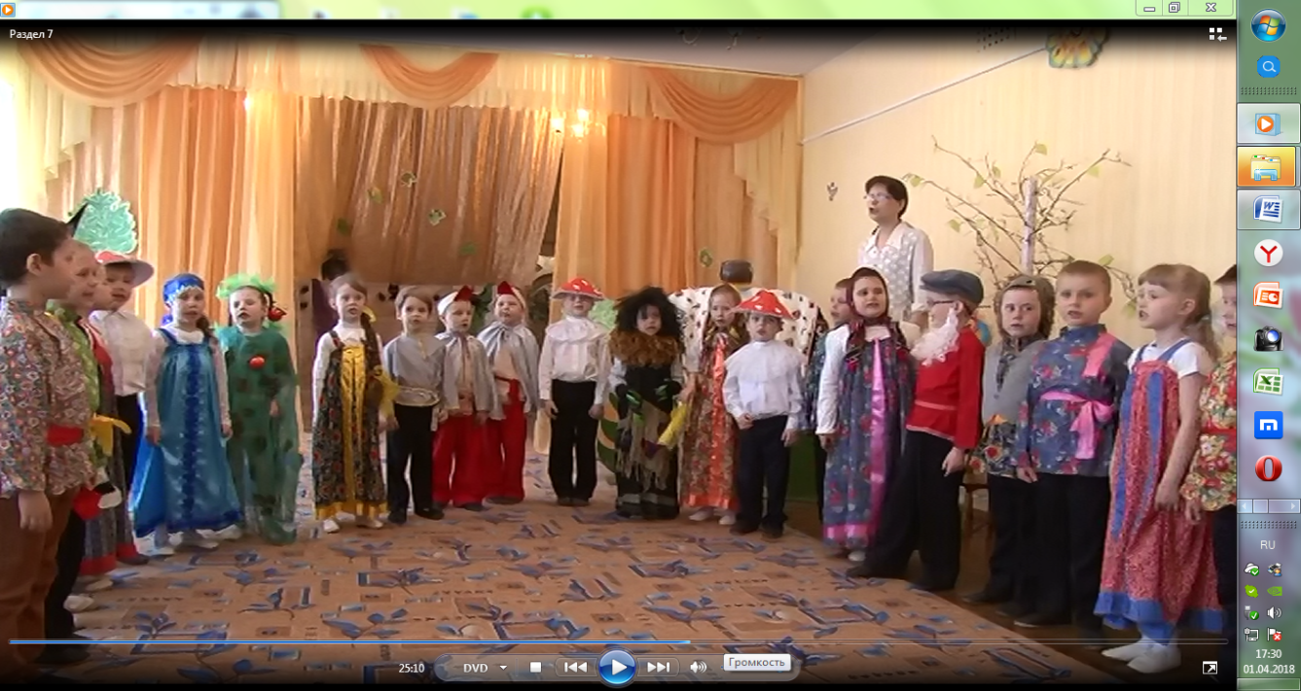
«Гуси-лебеди»
старшая группа

Slide 30
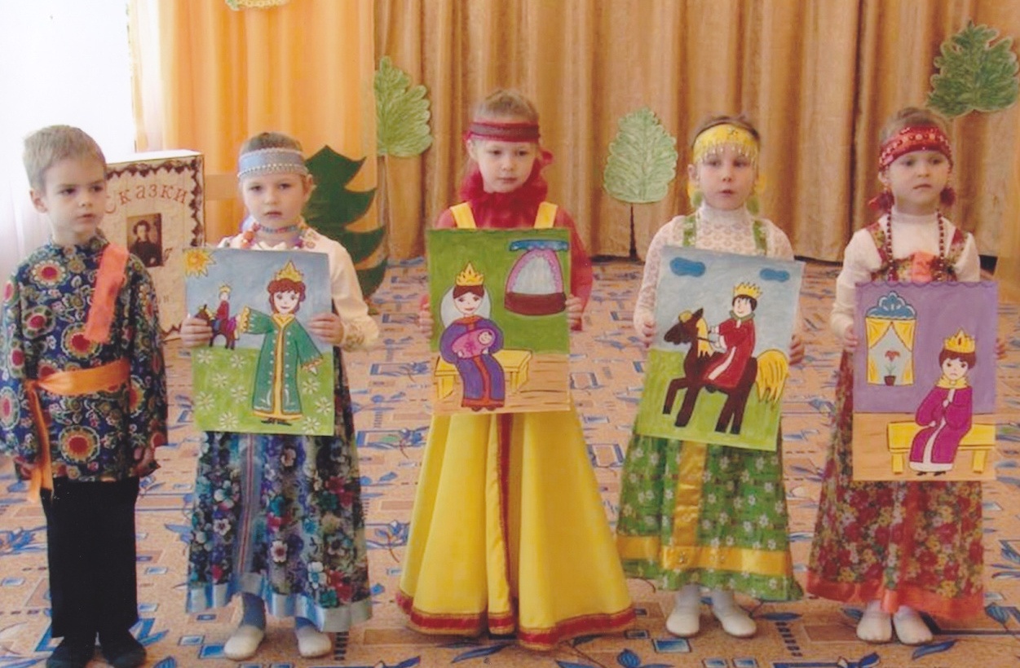
«Сказка о Царевне и богатырях» по сказке А.С.Пушкина подготовительная группа

Slide 31
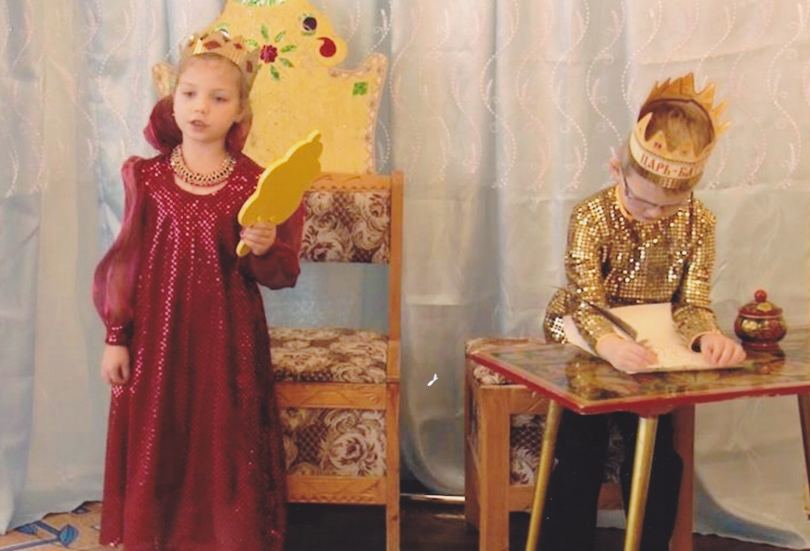
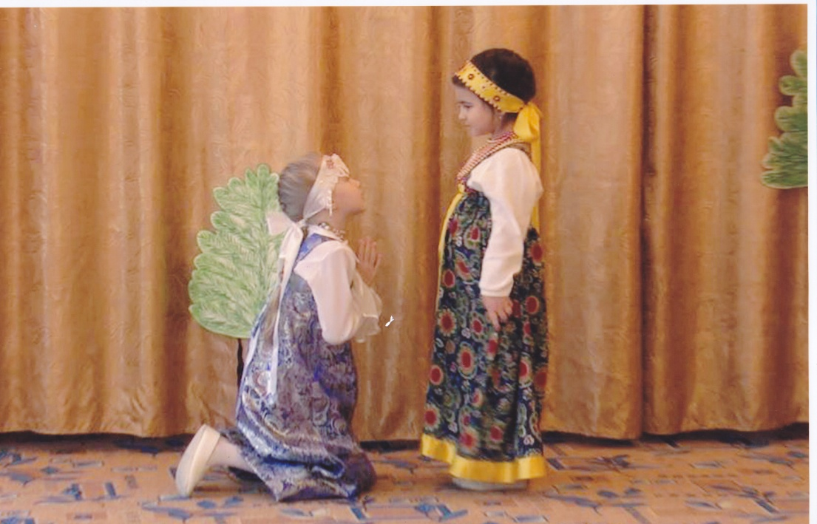
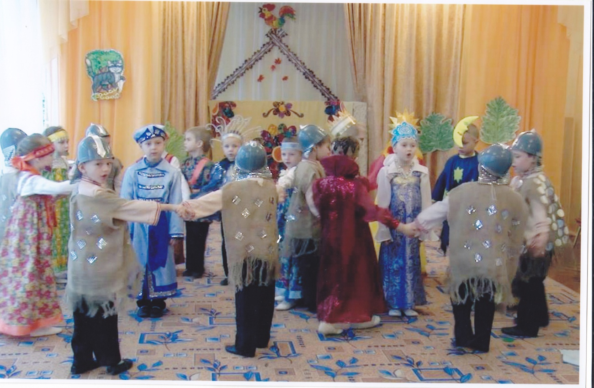
«Сказка о Царевне и богатырях» по сказке А.С.Пушкина подготовительная группа

Slide 32
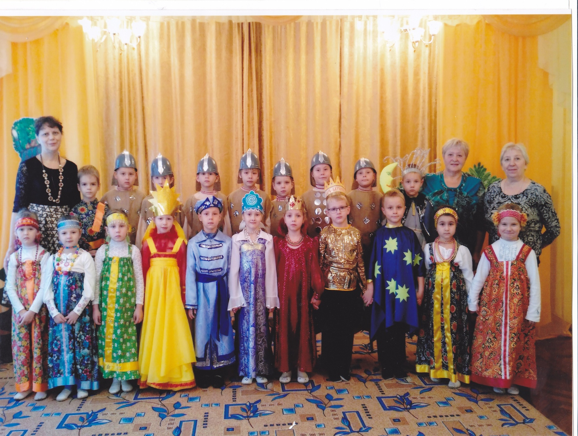
«Сказка о Царевне и богатырях» по сказке А.С.Пушкина подготовительная группа

Slide 33

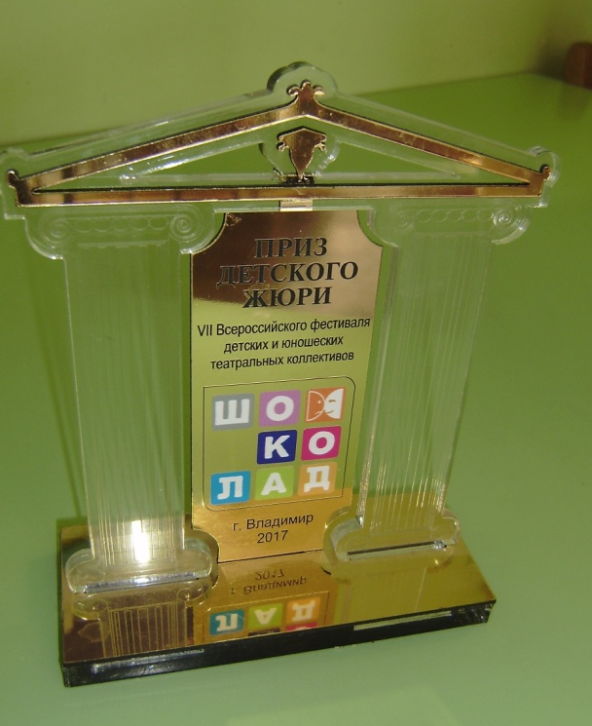

Slide 34
Литература:
М. Б. Зацепина «Развитие ребёнка в театрализованной деятельности» М.,2010.
М.Б.Зацепина «Основы формирования общей культуры ребёнка» М.2004.
И. В. Штанько «Воспитание искусством» М.,2007.
О.Л.Князева, Р. Б.Стеркина «Я, ты, мы»М.,2005.
«Игры в детском саду» ООО«Харвест» Минск,2000.
«Развитие игровой активности дошкольников» , ж-л Управление ДОУ , 2010.
«Театр, где играют дети» под ред. А.Б.Никитиной, М.2001.
ж - л « Дошкольное воспитание»

Slide 35
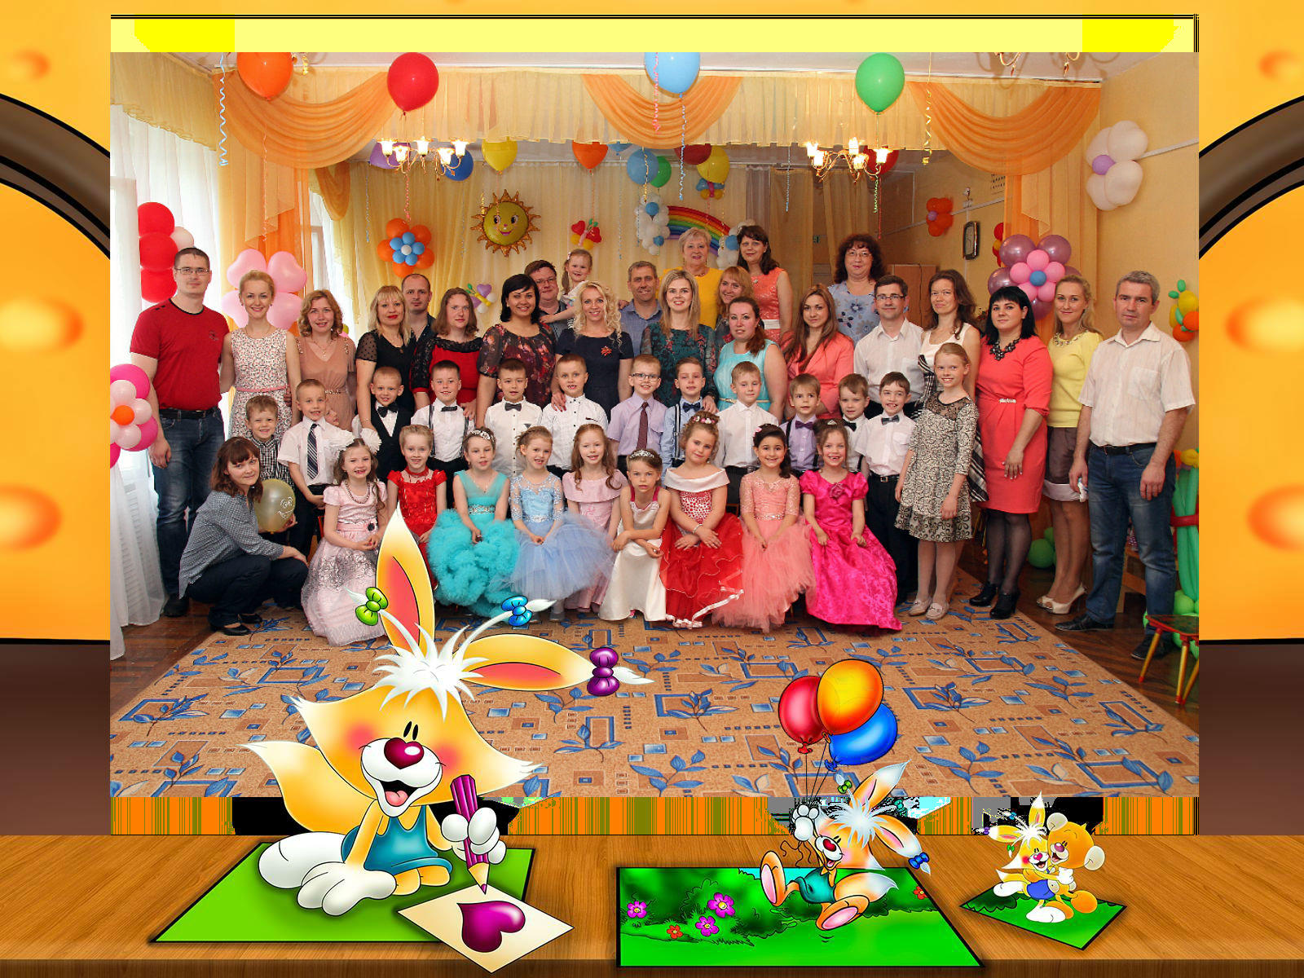
Спасибо за внимание!

